Slide 1
Triacastela - Mercadoiro

Slide 2
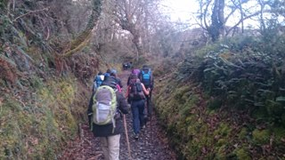
Esta etapa es la mas larga del comino, por lo que este dia nos toco levantarnos a las 6 de la mañana

Slide 3
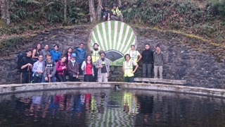
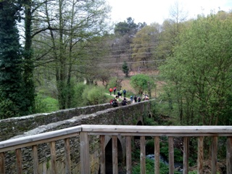
Los 35 kilómetros que teníamos por delante no nos impidieron disfrutar del magnífico paisaje

Slide 4
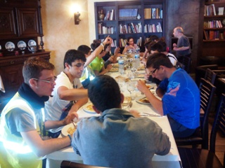
Paramos a comer en un sitio muy majo y bonito, en el que nos pusimos las botas

Slide 5
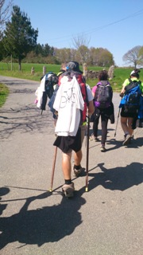
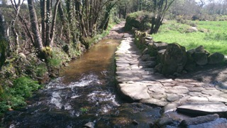
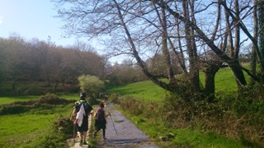
Pero después de comer llego lo peor.
Un monton de kilómetros por asfalto tierra y riachuelos

Slide 6
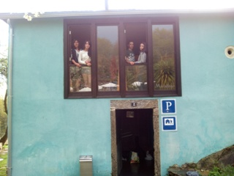
Y al fin llegamos después de que lloviera un poco al albergue, donde caímos rendidos

